Slide 1
认识正则表达式

Slide 2
正则表达式是一种特殊的字符串模式，用于匹配一组字符串，就好比用模具做产 品，而正则就是这个模具，定义一种规则去匹配符合规则的字符。

Slide 3
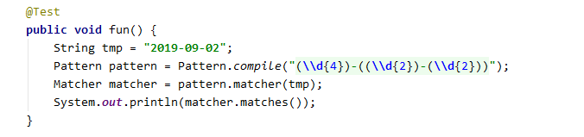
java.util.regex.Pattern
java.util.regex.Matcher

Slide 4
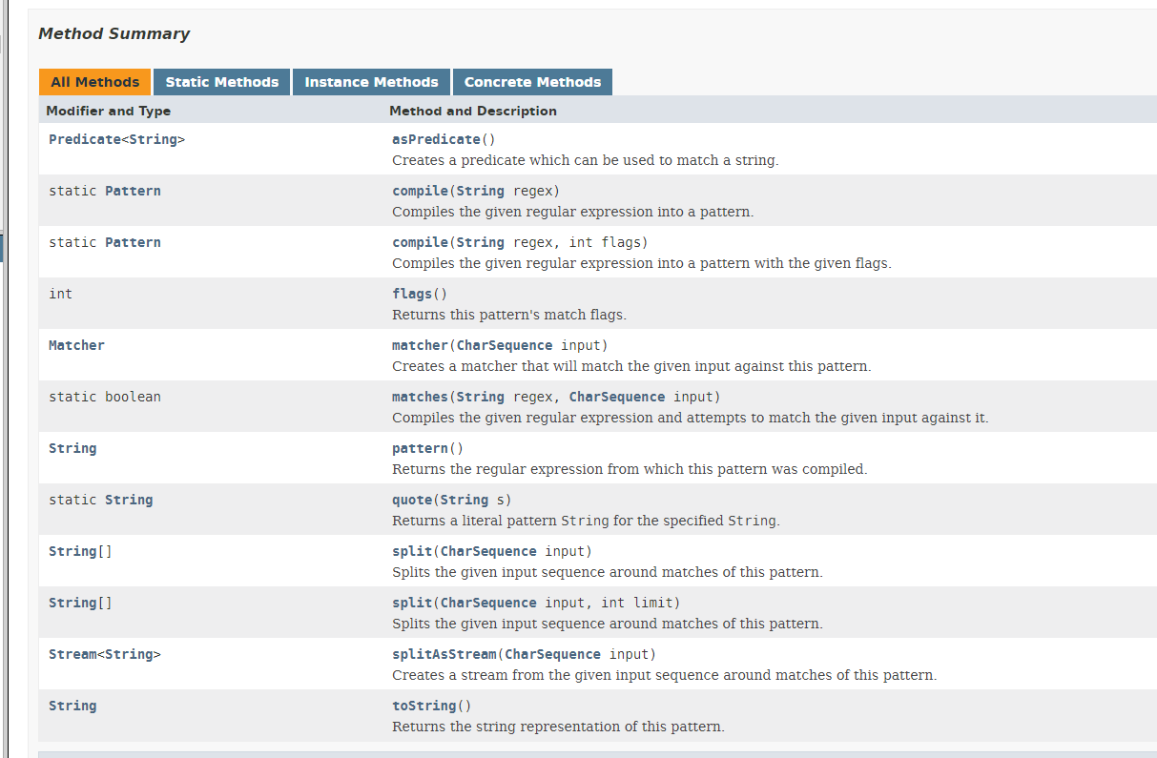

Slide 5
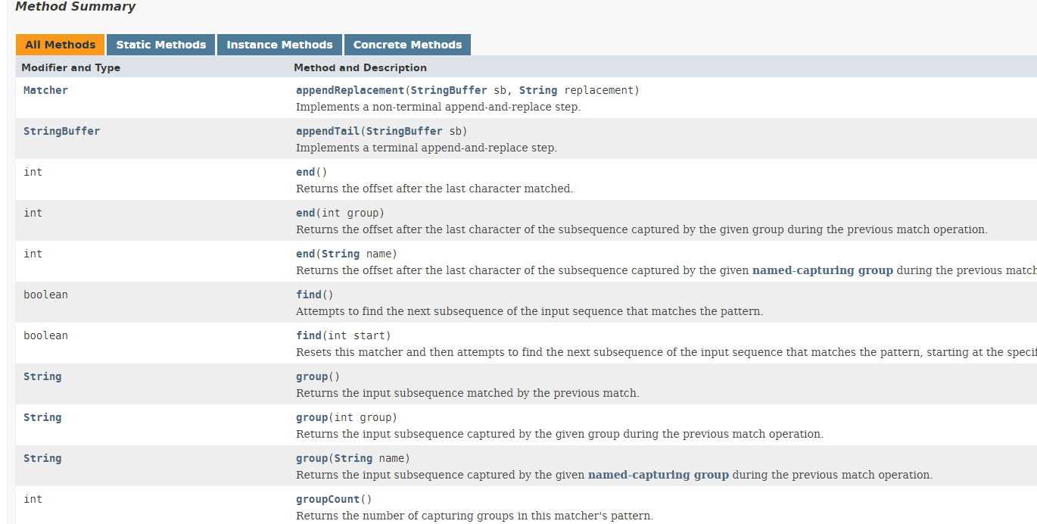
https://docs.oracle.com/javase/8/docs/api/

Slide 6
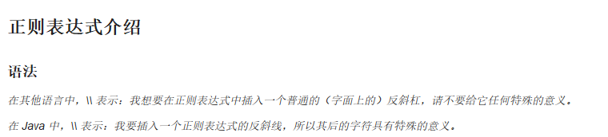
元字符

Slide 7
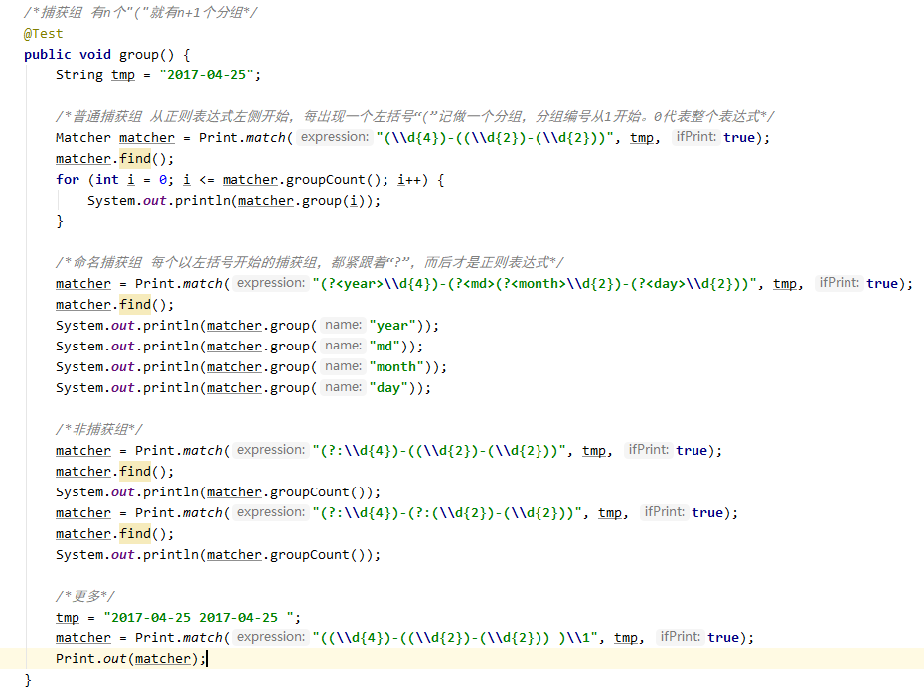
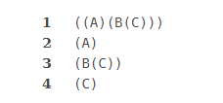
捕获组

Slide 8
包含匹配
完全匹配
替换
分组

